Slide 1
Królestwo kongresowe
Zajęcia nr 5 – 21.03.2018

Slide 2
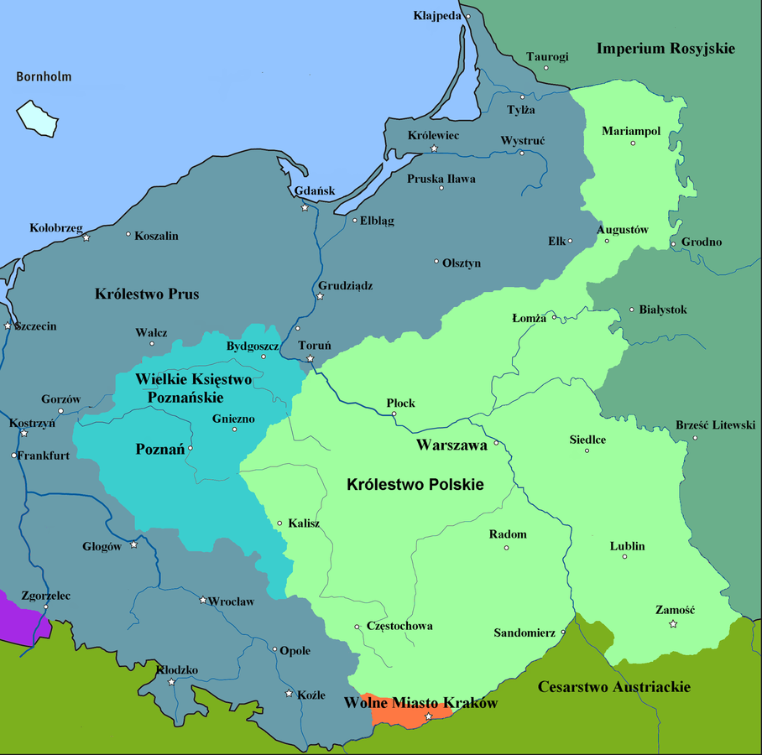
Powstanie Królestwa Polskiego
Powstanie Królestwa Polskiego
Terytorium i ludność - 128,5 tys. km² z 3,2 mln ludności
„Wieczna” unia personalna z Rosją
Polska niepodległa czy nie?

Slide 3
Konstytucja Królestwa Polskiego 1815 – zasady naczelne
Oktrojowana przez Cara Aleksandra I (faktyczny twórca – ks. Adam Jerzy Czartoryski) w dniu 27 listopada 1815 r. – Królestwo Polskie jako monarchia konstytucyjna
Realizowała postanowienia kongresu wiedeńskiego w zakresie odrębności ustrojowej Królestwa Polskiego (parlament, wojsko, aparat państwowy, prawo i sądownictwo)
Ustanawiała „wieczystą” unię personalną z Rosją – każdorazowo car Rosji był królem Polski
Liberalny, lecz antydemokratyczny charakter – specjalny status ziem polskich w ramach Rosji
Formalnie podzielona na 7 tytułów i 165 artykułów, od 1825 r. został dodany przez Aleksandra I jeden artykuł

Slide 4
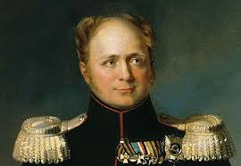
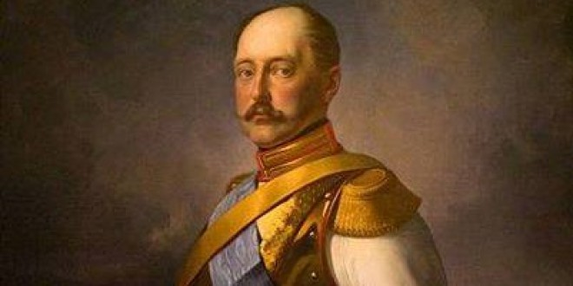
Władza wykonawcza – król (car)
„Rząd jest w osobie króla. Król sprawuje władzę wykonawczą w całej swojej rozciągłości” (art. 35).
„osoba królewska jest święta i nietykalna” (art. 36).
zwoływał zgromadzenia wyborcze, oraz mianował marszałków sejmików i zgromadzeń gminnych.
zwoływał, odraczał i rozwiązywał sejmy zwyczajne i nadzwyczajne.
powoływał ministrów, senatorów i wyższych urzędników
miał prawo sankcji ustaw i uchwał sejmu.
jako jedyny stan sejmujący dysponował inicjatywą ustawodawczą.
dysponował prawem zawieszania ustaw sejmowych
królowi przysługiwało prawo wypowiadania wojny oraz zawierania umów międzynarodowych
król powoływał i odwoływał namiestnika.
w wypadku nieobsadzenia urzędu namiestnika, król mógł powołać prezesa Rady Administracyjnej.
sądy wyrokowały w imieniu monarchy.

Slide 5
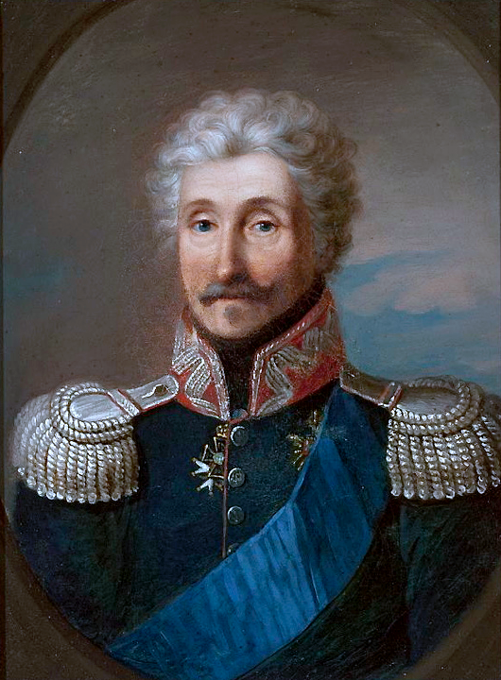
Władza wykonawcza - namiestnik
mógł być mianowany spośród członków Rodziny Królewskiej lub obywateli Królestwa Polskiego, w tym osób naturalizowanych przez Króla
przewodniczył Radzie Stanu pod nieobecność króla - kierował całością spraw publicznych w kraju
podejmował decyzje w czasie posiedzeń Rady Administracyjnej jako jej kierownik
wydawał decyzje, które wymagały kontrasygnaty odpowiedniego ministra
przedstawiał królowi kandydatów na ministrów, kandydatów na senatorów i wyższych urzędników państwowych
mianował pozostałych urzędników publicznych
lista namiestników: Wasyl Łanskoj (1815), gen. Józef Zajączek (1815-1826), od 1826 r. vacat

Slide 6
Władza wykonawcza - Rada Stanu
Podział na Radę Administracyjną i Zgromadzenie Ogólne Rady Stanu
Rada Administracyjna:
Radą Administracyjną kierował naczelnik. Składa się z pięciu ministrów Komisji Rządowych - (Wyznań Religijnych i Oświecenia Publicznego, Sprawiedliwości, Spraw Wewnętrznych i Policji, Przychodów i Skarbu, Wojny). Rada była dla naczelnika ciałem doradczym, wykonywała postanowienia królewskie, rozstrzygała sprawy przekraczające kompetencje jednego ministra oraz przygotowywała projekty dla Ogólnego Zgromadzenia Rady Stanu.
Rada Stanu:
Składała się z 5 ministrów resortowych, z 9 radców stanu zwyczajnych i radców stanu nadzwyczajnych, a także referendarzy stanu. Do kompetencji Rady Stanu należało: przygotowywanie projektów ustaw sejmowych i dekretów królewskich (do akceptacji przez króla), oddawanie pod sąd urzędników publicznych za przestępstwa urzędnicze, pełnienie funkcji sądu kompetencyjnego i administracyjnego, przyjmowanie corocznych sprawozdań z działalności komisji rządowych, przekazywanie królowi raportów o stanie kraju.

Slide 7
Władza ustawodawcza
Trzy stany sejmujące: król, Izba Poselska i Senat
1. Izba Poselska
Członków Izby Poselskiej wybierano na 6 lat (77 posłów szlacheckich z powiatów i 51 deputowanych z okręgów gminnych), przy założeniu, że co dwa lata odnawiano 1/3 składu izby, członkowie parlamentu uzyskali immunitet w sprawach karnych na czas trwania sejmu, czynne prawo wyborcze posiadali mężczyźni po ukończeniu 21 roku życia i mający prawa obywatelskie, cenzusy biernego prawa wyborczego - osoby umiejące pisać i czytać oraz opłacające znaczny podatek, brak praw wyborczych dla wojskowych w służbie czynnej.
Kompetencje: samodzielnie uchwalanie ustawy w zakresie spraw cywilnych, administracyjnych i sądowniczych, wydawanie aktów prawnych w sprawach podatkowych, systemu monetarnego oraz zaciągu do wojska na polecenie króla, kontrola nad rządem, możliwość składania petycji przez posłów.
2. Senat
Składał się z 9 biskupów, wojewodów i kasztelanów oraz rosyjskich książąt krwi cesarsko-królewskiej
Kompetencje: równorzędna pozycja z Izbą Poselską w kwestii ustawodawczej, przeprowadzanie rugów, kontrola ksiąg obywatelskich, pełnienie funkcji Sądu Sejmowego

